Slide 1
ÇEVRE VE ŞEHİRCİLİK BAKANLIĞI
Çevresel Etki Değerlendirmesi, İzin ve Denetim Genel Müdürlüğü
Çevre Envanteri ve Bilgi Yönetimi Dairesi Başkanlığı

Slide 2
Çevrimiçi ÇED Süreci Yönetim (e-ÇED) Sistemi; 14.01.2012 tarih ve 28173 sayılı Mükerrer Resmi Gazete’de yayımlanan 2012 Yılı Yatırım Programında yer almıştır.
Bakanlığımızın 17.02.2012 tarihli Bilişim Koordinasyonu Kurulu’nca da gerçekleştirilmesine karar verilmiştir.
Söz konusu projenin iş ve işlemleri Çevresel Etki Değerlendirmesi, İzin ve Denetim Genel Müdürlüğü’müzce yürütülmüştür.
http://eced.csb.gov.tr
https://eced.csb.gov.tr
2017 yılı sonunda Bakanlığımız Coğrafi Bilgi Sistemleri Genel Müdürlüğü tarafından e-Devlet’e entegrasyonu sağlanmıştır.

Slide 3
- Cumhurbaşkanlığı Kararname’si (1 Nolu)
- 2872 Sayılı Çevre Kanunu
Genelge
08.08.2018 tarih ve 2018/09 Sayılı Genelge
ÇED Yönetmeliği
Çevrimiçi ÇED süreci yönetim sistemi
MADDE 27 – (1) (Değişik:RG-26/5/2017-30077) ÇED Sürecine ilişkin iş ve işlemler, Çevrimiçi ÇED Süreci Yönetim Sisteminden (e-ÇED) yürütülür. Çevrimiçi ÇED Süreci Yönetim Sisteminin yürütülmesine ilişkin iş ve işlemler Bakanlık tarafından belirlenir ve Bakanlığın internet sayfasında ilan edilir.

Slide 4
“Çevrimiçi ÇED Süreci Yönetim (e-ÇED) Sistemi” için ilk aşamada ilgili Kurum/Kuruluşlardan uygulamanın yürütülebilmesi için Yetkili Adı-Soyadı ve sisteme girişte kullanıcı adı olarak tanımlanmak üzere Kurumsal e-posta adres bilgileri istendi.
İlgili Kurumlardan birden fazla isim istenmiştir. Ancak daha sonra aynı Kurum adına birden fazla kullanıcı olup, aynı proje için farklı görüş yazısının sisteme yüklenmesinin ya da görüş yazısı yüklenmeden sadece açıklama yazılıp işleminin sonlandırılmasının önüne geçip birlikteliği sağlamak için tek kullanıcı adı kaydı yapılmıştır.
Yeterlik Belgesine Sahip Kurum/Kuruluş olarak (MTA Genel Müdürlüğü, DSİ Genel Müdürlüğü, Karayolları Genel Müdürlüğü, vb) sisteme giriş şifresi ile; söz konusu Kurum/Kuruluşların dış Kurum olarak herhangi bir projeye ilişkin görüş vermek için sisteme girişte kullandıkları kullanıcı adları ve şifreleri birbirinden farklıdır. Çünkü yapılacak/yapılması gereken iş rolü de farklıdır. Yeterlik Belgesine sahip isek; proje dosyalarının hazırlanıp başvuru yapılması için hem Kurum adına bir yetki vardır, hem de hazırlanan dosyayı imzalaması gereken her bir personelin ayrı bir kullanıcı adı ve şifresi mevcuttur.
e-ÇED Sistemi

Slide 5
Kullanıcı adı olarak tanımlanan e-posta’da şahıs ismi geçiyorsa, bu kişinin kendine özel olduğu anlamına gelmemekte olup; kullanıcı adı olarak kaydedilen e-posta adresleri kurum adına geçerli olan kullanıcı adıdır.

Slide 6
Mesajlarım başlığı kontrol edilerek de projeler hakkında ön bilgi alınıp; Projeler sekmesinden rapor ve içeriği incelenebilir.
Ayrıca ÇED, İzin ve Denetim Genel Müdürlüğü ya da projenin gerçekleştirilmesi planlanan İl Müdürlüğü/Müdürlüklerinin internet sayfası/sayfaları Duyuru listesinden proje dosyaları incelenebilir.

Slide 7
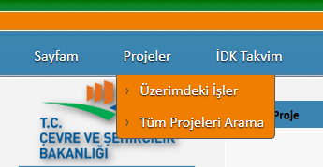
e-ÇED Sistemine giriş yapılınca ekrana gelen görüntüde proje(ler) yer alıyor ise; bu(nlar) «Projeler» başlığı altındaki «Üzerimdeki İşler» sekmesinde yer alan projelere aittir.
Süreç başlığı düzeltilecek.
(Tür Ek 2, Süreç HKT)
Tür ve Proje Durumu başlıklarına dikkat edelim.

Slide 8
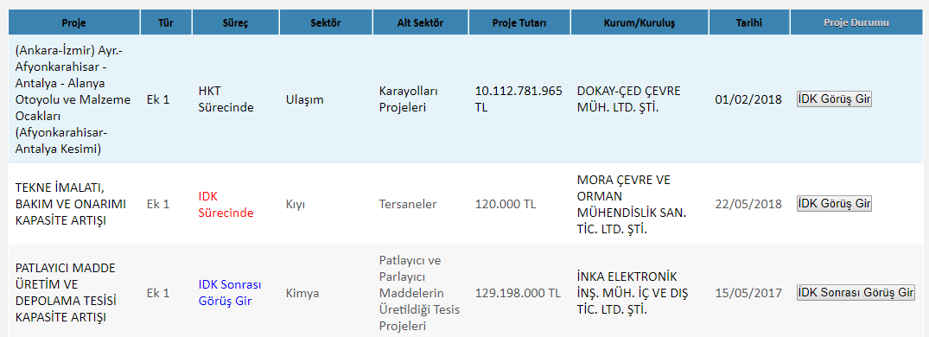
Tür: Ek 1 ise; ÇED Yönetmeliği EK-1 listesinde yer alan projelerdir. (Bakanlık tarafından yürütülmektedir.)
Tür: Ek 2 ise; ÇED Yönetmeliği EK-2 listesinde yer alan projelerdir. (İl Müdürlüğü tarafından; Sadece Ek-2 Listesinde Sektör: Enerji, Alt Sektör: Hidroelektrik Santraller ise Bakanlık tarafından yürütülmektedir.)

Slide 9
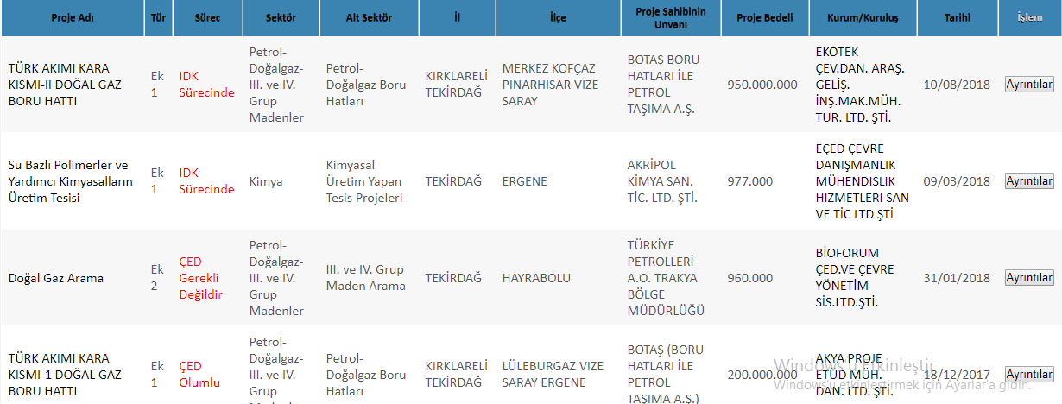
«Tüm Projeleri Arama» başlığından süreci devam eden ve tamamlanan projelerin listesine ulaşılabilir. Proje Adı ya da İşlem başlığı altındaki Ayrıntılar butonuna basarak projeyle ilgili son durumu ya da görüşleri ya da raporu inceleyebilirsiniz.

Slide 10
«Üzerimdeki İşler» başlığında yer alan projeyi inceleyip görüş vermek istediğimizde ilk önce Proje adına tıklayınca proje künye bilgilerinin olduğu ana sayfa ilk önce gelecektir.
https://eced.csb.gov.tr/ced/jsp/danismanFirma/projeGoruntule.htm?id=21923&projeTur=1

Slide 11
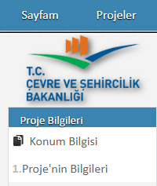
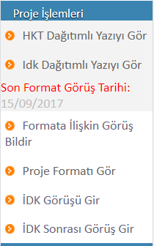
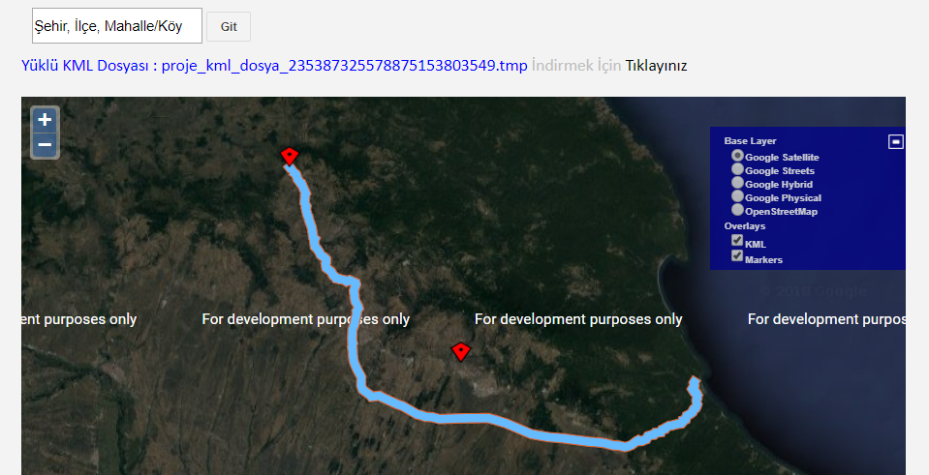
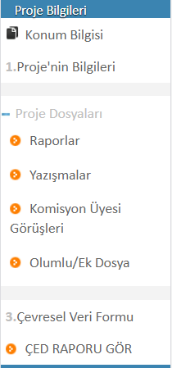
Proje Dosyaları başlığı altındaki 4 alt başlıktan; hem projeye ait dosyaları, hem Bakanlık yazılarını hem de tüm komisyon üyelerinin görüşlerini inceleyebilirsiniz.
Proje İşlemleri başlığından da; hem yazışmaları, hem projeye ait formatı hem de Kurum görüşlerini inceleme imkanı mevcuttur.
Harita genel, ön bir bilgi vermek içindir.
Hangi şekilde hazırlanmış olursa olsun, .kml formatında kaydedilen koordinat dosyası sisteme yüklenir.
Görüş verilmesi gereken projeye ait tüm bilgileri sistemden kontrol edip değerlendirebiliriz.
Görüş verilmesi gereken projeye ait tüm bilgileri sistemden kontrol edip değerlendirebiliriz.
Projeler

Slide 12
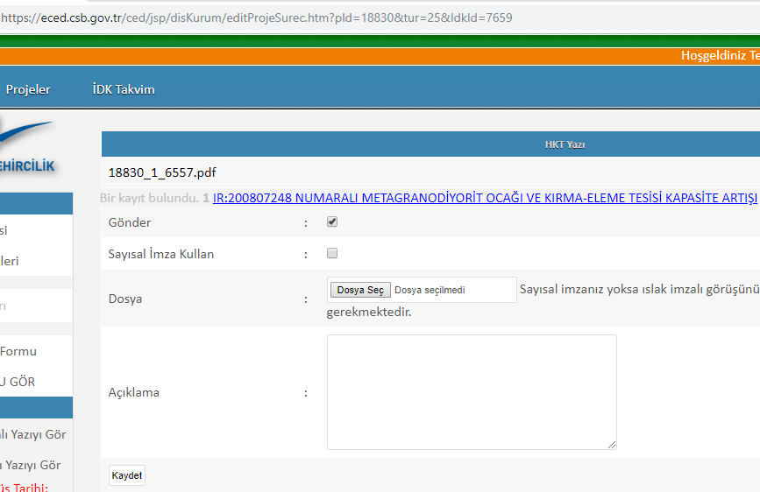
Sayısal İmza Kullan seçeneğinden görüş bildirilmesi halinde sadece Açıklama kısmına not yazılıp, e-imza ile imzalanarak işlem tamamlanabilir, sisteme dosya yüklenip kaydedilemez. Eğer Kurumunuz adına yetkili kişiden imzadan çıkan (tarih ve sayı almış) görüş yazısı dosya olarak sisteme kaydedilecek ise; «Dosya Seç» bölümünden görüş yazısı seçilip sisteme kaydedilebilir.
Sisteme dosya yüklerken; hangi proje, hangi süreç adımında, hangi dosyayı yüklediğimize çok dikkat etmeliyiz. Sehven yapılan hatalardan çok geri dönüşler alınıyor. Sistemdeki dosyanın silinip yeniden «Dosya Seç» bölümünün aktif hale getirilmesi isteniyor.
Tarih ve sayı almış olan üst yazı ve varsa eklerini birleştirerek sisteme dosyayı yüklemeliyiz.

Slide 13
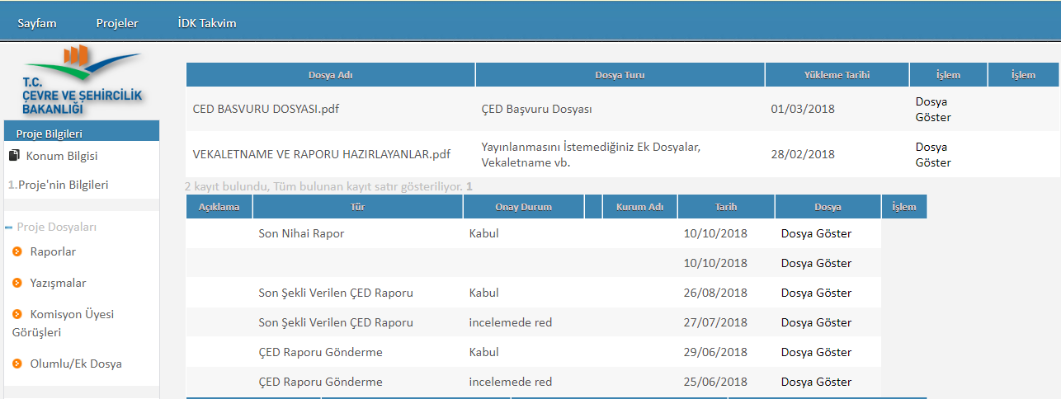
«İDK Sonrası Görüş Gir» başlığından işlem yapmadan önce; «Proje Dosyaları/Raporlar» sekmesinden Son Şekli Verilen ÇED Raporu kontrol edilip, görüş verilebilir. Proje süreci hangi aşamada ise; görüş yazısının o sekmeye yüklenmesi gerekmektedir.
ÖNERİ!!!
Projenin ilk başvurusu yapılıp Halkın Katılımı Toplantısı (HKT) gerçekleştirildikten sonra; Çevre ve Şehircilik İl Müdürlüğü tarafından HKT Görüşü sisteme kaydedildiğinde sizlere gelen mesajın; isterseniz Son Şekli Verilen ÇED Raporu’nun sisteme yüklenmesinden sonra da size mesaj gelmesi sağlanabilir.

Slide 14
Sorun 3: e-ÇED Sistemine; görüş istenen Kurum tarafından yüklenen görüş yazısının yanlış olması yani ilgili projeye ait olmaması ya da aynı projenin farklı bir süreç adımındaki görüş yazısı olması.
Sorun 2: Bakanlık ya da İl Müdürlüğünden resmi yazı Kurum evrak kaydına girmesine ve ilgili Birime ulaşmasına rağmen; «Üzerimdeki İşler»de ilgili projenin yer almaması.
Sorun 1: e-ÇED Sisteminde tanımlı bir Kurum olmamak.

Slide 15
Sorun 6: Şifre unutma ya da mevcut şifrenin yenilenmesi, e-imza kullanamama.
Sorun 5: Teknik destek ve iş süreçleri için irtibat noktası.
Sorun 4: Bakanlığa bağlı bir Kuruluşa ya da Bölge Müdürlüğü’ne görüş sorma aşaması.

Slide 16
e-ÇED Sisteminde Tanımlı Olmamak
Sistemde tanımlı bir Kurum olmadığınız halde; CD ya da kağıt ortamında proje dosyası Kurumunuza ulaşmamış olursa; Genel Müdürlük ve İl Müdürlüğü’nün internet sayfasından proje dosyası incelenebilir. Size ulaşan ve görüş istenen proje haricinde; başka projeler içinde Kurumunuzdan görüş istenme olasılığına karşı; Kurumunuzdan bir yetkili adı-soyadı ve sisteme girişte kullanılması için kullanıcı adı olarak kaydedilmesi gereken bir Kurumsal e-posta adresinin ÇED, İzin ve Denetim Genel Müdürlüğü’ne bildirilmesi gerekmektedir.
ÖNERİ
http://eced.csb.gov.tr/ced/jsp/ek1/24249
1
Yazı Ulaşıyor, Sistemden Projeye Ulaşılamıyor
Bakanlık ya da İl Müdürlüğü tarafından takip edilen projeye ait yazı ulaştığı halde; Mesajlarda, Üzerimdeki İşler’de, Tüm Projeleri Arama’da ilgili proje yoksa her ne kadar size ulaşan resmi yazının dağıtım listesinde olsanız da e-ÇED Sisteminden Kurumunuzun seçilmediği anlaşılır. Genel Müdürlük ve İl Müdürlüğü’nün internet sayfasından proje dosyası incelenebilir.
İl Müdürlüğü tarafından takip edilen projeye ait yazı Kurumunuza ulaştığı ve Mesajlarda ve Tüm Projeleri Arama’da ilgili proje olduğu halde; Üzerimdeki İşler’de proje yer almıyor ise; size ulaşan evrak için İl Müdürlüğü tarafından sistemden en son imza aşamasının tamamlanmadığı anlaşılır. Tüm Projeleri Arama başlığından proje incelenebilir. Ancak Üzerimdeki İşler’de Görüş Gir butonu olmadan görüş yazısı kaydedilmemelidir.
ÖNERİ
2

Slide 17
Kurum Görüş Yazısı
Resmi yazışma kuralları ve Kurumlar arası işbirliğine uygun olması için dikkat edilmesi gerekiyor. Sisteme yüklenen görüş yazısının e-posta ile kaldırtılarak yeniden görüş yazısı yükleme butonun aktif edilmesi; bilgi güvenliği açısından risklidir. Resmi yazı olmadan mevcut kaydın kaldırılıp yenisinin yüklenmesi büyük bir risk taşır. Sisteme kaydetmeden önce son kez yazıyı kontrol etmeliyiz.
ÖNERİ
3
Bağlı kuruluşa ya da Bölge Müdürlüğüne görüş sorulması
Bakanlığınızın ilgili birimine görüş sorulan proje hakkında Kurumunuza bağlı kuruluşa ya da Bölge Müdürlüğü’ne dosya ya da CD gönderilmeden proje hakkında inceleme, görüş vb. bir talepte bulunmanız halinde; Genel Müdürlük ve İl Müdürlüğü’nün internet sayfasından proje dosyasına ulaşmalarını sağlayabilirsiniz.
https://ced.csb.gov.tr/duyurular
https://izmir.csb.gov.tr/duyurular
http://eced.csb.gov.tr/ced/jsp/ek1/23945
ÖNERİ
4

Slide 18
Teknik Destek ve iş süreçleri için irtibat noktası
Teknik destek için irtibat noktası Çevre Envanteri ve Bilgi Yönetimi Dairesi Başkanlığı (Çevre Bilgi Sistemleri Şube Müdürlüğü)
eceddestek@csb.gov.tr
İş süreçleri ve yapılması gerekenler hakkında; Endüstriyel Yatırımlar ÇED Dairesi Başkanlığı, Altyapı Yatırımlar ÇED ve SÇD Dairesi Başkanlığı ve Yeterlik kapsamında bir husus olursa da; Çevre Yeterlik Hizmetleri Dairesi Başkanlığı
ÖNERİ
5
Şifre unutma ya da mevcut şifrenin yenilenmesi, e-imza kullanamama
Şifre unutma ya da mevcut şifrenin yenilenmesi, e-imza kullanamama
Şifreyi unutursak giriş yapacağımız sayfada Şifremi Unuttum başlığına tıklayınca; kullanıcı adı olarak kullanılan eposta adresine şifre ulaşacaktır.
Mevcut şifrenin değiştirilmesi için; Sayfam / Parola değiştir başlığından değişiklik yapabilirsiniz.
E-imza kullanamdığımızd java secutirty list ced.csb.gov.tr eklenecek.
E-imza kullanamadığımızda Java/Secutrity list https://eced.csb.gov.tr link adresini ekleyebiliriz. Internet explorer V.11
ÖNERİ
ÖNERİ
6
6

Slide 19
2018
2017
2016
2015
2014
Katkınız ve Desteğiniz İçin Teşekkürler…
01.11.2013
Çevresel Etki Değerlendirmesi, İzin ve Denetim Genel Müdürlüğü

